Slide 1
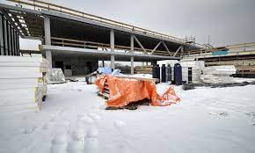
Toolbox meeting
9 December 2022
Onderwerp:
-Ongunstig weersomstandigheden
-Wintersluiting 2022
-De Energiemonitor
-Wat ter tafel komt

Slide 2
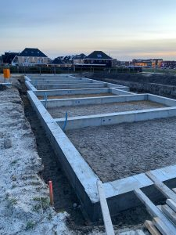
Ongunstige weersomstandigheden.
Dit kunnen zijn vorst- sneeuw-regen en wind.
We kunnen dit op 2 manieren verbeteren, met PBM en op de Werkplek.
Zorg ervoor dat jou PBM geregeld zijn.
thermokleding, koltruien, mutsen en handschoenen bieden bescherming tegen kou.
geen sjaals, deze kunnen in draaiende delen komen en letsel toebrengen.
zorg dat je werkkleding droog is voor de volgende dag.
gebruik in de winterperiode goed passende soepele handschoenen die behalve vochtbestendig ook isolerend zijn.
goed sluitende en droge veiligheidswerkschoenen
neem geen onnodige risico’s, luister naar de signalen van je lichaam.
Zorg ervoor dat jou werkplek geregeld is.
houd looppaden en bouwwegen goed begaanbaar, geen zout strooien maar schoonvegen.
zorg voor voldoende loop en werk verlichting.
dicht gevelopeningen af om tocht en koude tegen te gaan, ga niet op de tocht staan.
dek bouwmaterialen af zodat deze beschermd blijven tegen ongunstige weersomstandigheden;
zorg dat vorstgevoelig materiaal goed en droog wordt opgeslagen

Slide 3
Wintersluiting 2022
Vrijdag 23 december is onze laatse werkdag voor 2022
Wat te doen, voordat wij om 15:00 aan de zaak zijn.
Water
-Waterleiding aftappen in de waterput, standpijpkranen open draaien.
-Waterput isoleren en afsluiten.
Stroom
-Bouwstroomkasten afsluiten, afkoppelen.
-Kabels opslaan in zeecontainers.
-Verwarming in keten en units op de vorststand +/- 5 graden
Algemeen
-Deuren sluiten, vastzetten zodat deze niet staan te klapperen.
-ladders strijken, zodat de steigerslagen/verdiepingen niet bereikbaar zijn.
-Dekzeilen vastzetten, zodat deze niet klapperen, of wegwaaien.
-Bouwhekken vastzetten en goed afsluiten.
-Zorgen voor een opgeruimde, schone bouwplaats.
Maar dat hebben we toch altijd!!

Slide 4
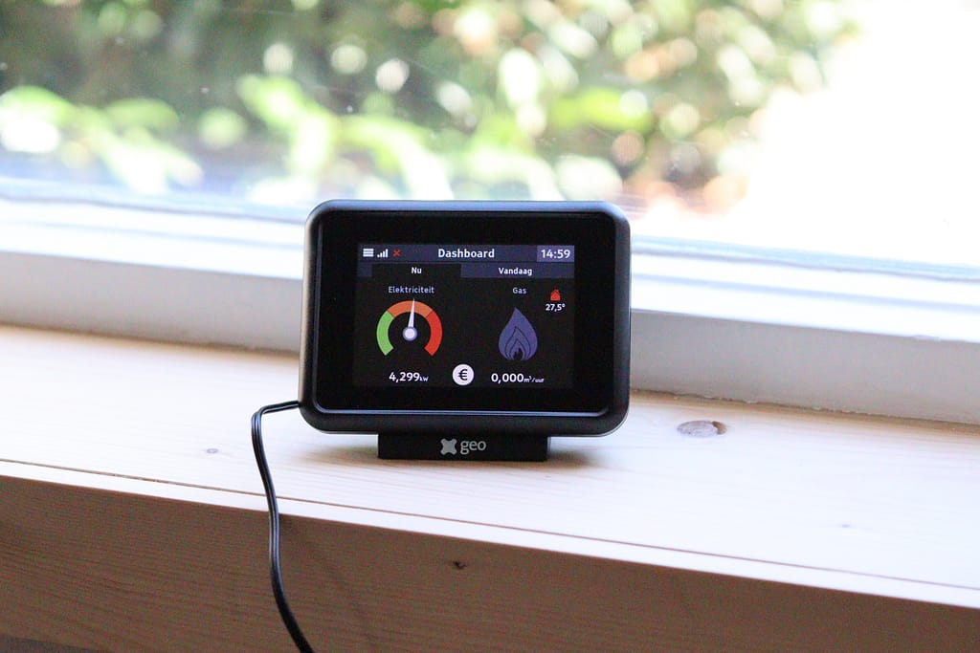
De Energiemonitor, Bedrijven Kring Putten.
In samenwerking met Veluwe Duurzaam, de gemeente Putten en de Bedrijven Kring Putten is er een Energiemonitor beschikbaar gesteld.
Deze monitor kunnen jullie bij ons lenen.
Dit apparaat kan het gebruik uitlezen van elektra en gas in jullie woning, alleen bij een slimme meter van na 2014.
Het voordeel hierbij is dat je kan onderzoeken waar de grootse energie verbuikers in de woning zitten, bv een koelkast of de buiten verlichting, langdurig douchen etz.
Veluwe Duurzaam en de gemeente hebben hiernaast
ook nog een groot aantal subsidie mogelijkheden
www.veluweduurzaam.nl
Voor vragen over de monitor even contact mij opnemen.

Slide 5
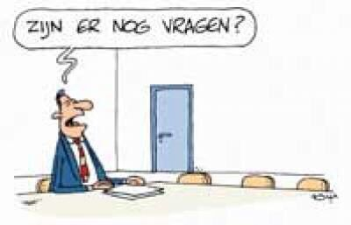
Mededelingen:
Per periode 1-2023 gaan we over naar een nieuwe loonverwerker,
SCAP uit Tilburg, dit worden weer de oude loonstroken, met de juiste gegevens erop.
vragen…?
En dan de Vrijdagmiddag borrel…!

Slide 6
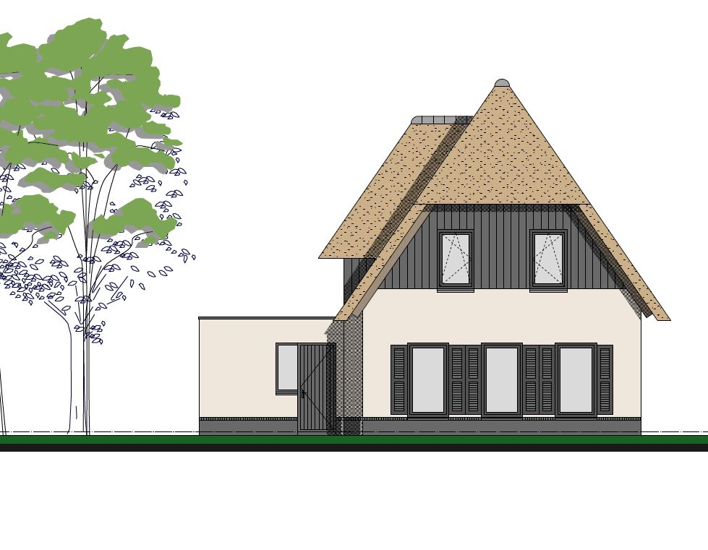
Hapjes aangeboden door familie Dazelaar

